Slide 1
2.3.1 Arreglos Unidimensionales __ Ejercicios
Noviembre, 2021

Slide 2
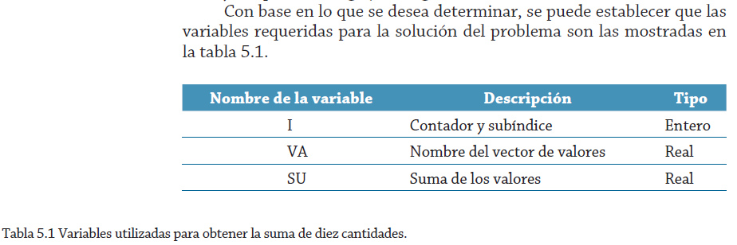
Ejercicio (Tema 2.3.1 Arreglos Unidimensionales)
Se requiere obtener la suma de las cantidades contenidas en un arreglo de 10 elementos
Para codificar una solución al ejercicio, utilice el algoritmo mostrado en el siguiente diagrama de flujo.

Slide 3
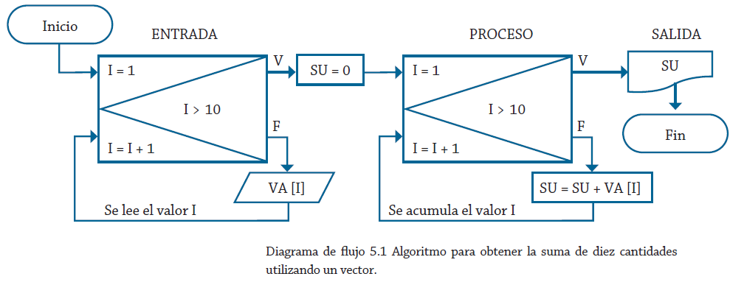
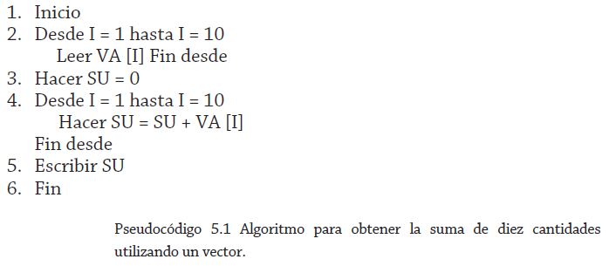

Slide 4
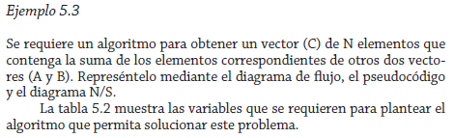
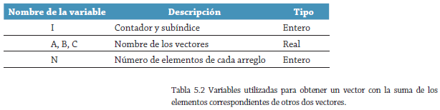

Slide 5
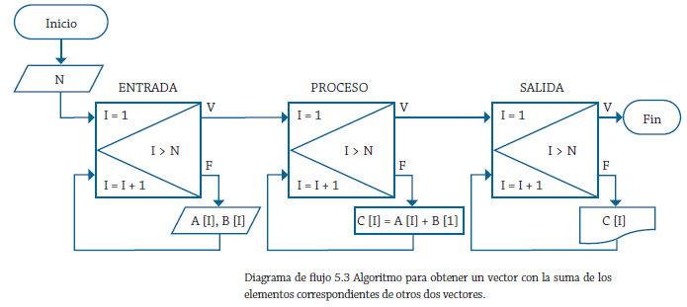
Pinales Delgado, F. J., & Velázquez Amador, C. E. (). Problemario de Algoritmos Resueltos con Diagramas de Flujo y
Pseudocódigo. Pag. 148 (148/172) de algoritmos-y-pseudocc3b3digos.pdf

Slide 6
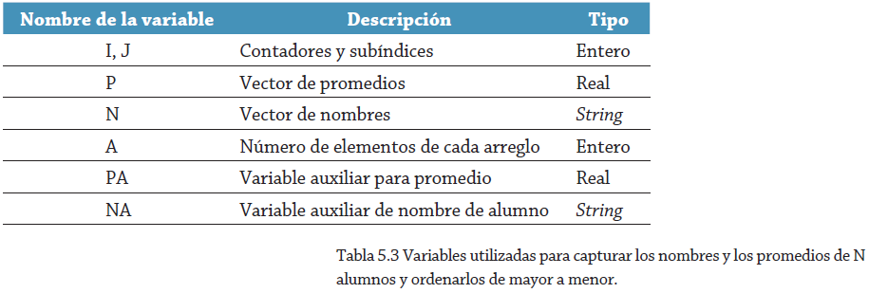
Ejemplo 5.4
Se tienen los nombres de los N alumnos de una escuela, además de su promedio general. Realice un algoritmo para capturar esta información, la cual se debe almacenar en arreglos, un vector para el nombre y otro para el promedio, después de capturar la información se debe ordenar con base en su promedio, de mayor a menor, los nombres deben corresponder con los promedios. La tabla 5.3 muestra las variables requeridas para representar el algoritmo de solución de este problema.

Slide 7
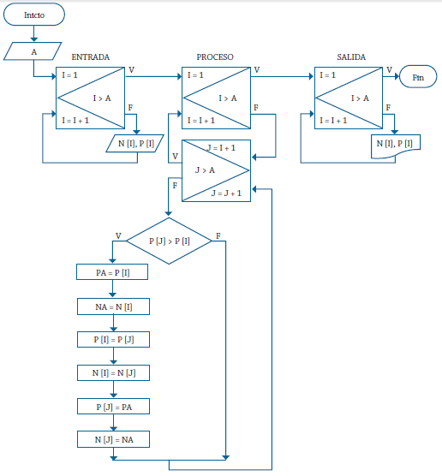
El siguiente diagrama de flujo representa el algoritmo solicitado para la solución de este problema.

Slide 8
REFERENCIAS:
Pinales Delgado, F. J., & Velázquez Amador, C. E. (). Problemario de Algoritmos Resueltos con Diagramas de Flujo y
Pseudocódigo. Pag. 145 (145/172) de algoritmos-y-pseudocc3b3digos.pdf

